Slide 1
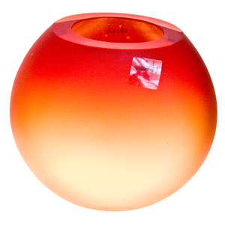
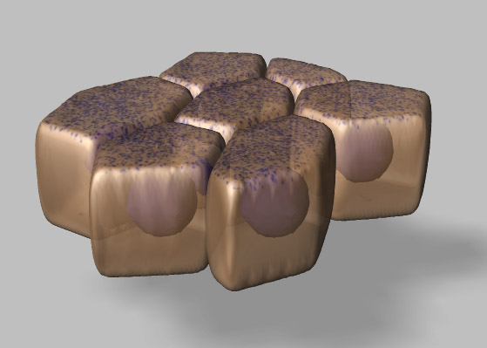
শুভেচ্ছা সবাইকে

Slide 2
শিক্ষক পরিচিতি
নামঃ মোঃ মার্কনী হোসেন পদবীঃ সহকারি শিক্ষক
স্কুলঃ রুহিয়া বালিকা উচ্চ বিদ্যালয়
Email: markonee1998@gmail.com

Slide 3
জীববিজ্ঞান
নবম শ্রেণি
২য় অধ্যায়
সময়: ৪5 মিনিট
তারিখঃ ০৩/১১/২০১৯

Slide 4
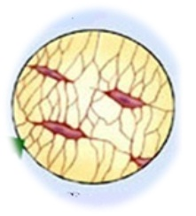
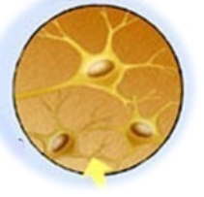
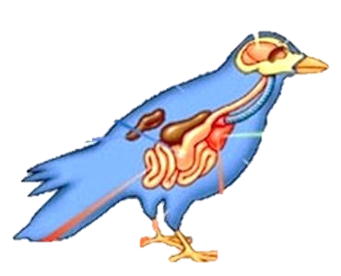
চিত্রের কোন অংশ থেকে কোন ধরণের টিস্যু উৎপত্তি হয় ?
এই টিস্যুগুলোর মধ্যে কোন টিস্যুটি বিভিন্ন অংগকে আবৃত করে রাখে ?
প্রাণিটিস্যু(আবরণী টিস্যু)

Slide 5
শিখনফল
এ পাঠ শেষে শিক্ষার্থীরা ---
1.প্রাণিটিস্যুর ধারনা ব্যাখ্যা করতে পারবে
2.প্রাণিটিস্যুর প্রকারভেদ করতে পারবে
3.আবরণী টিস্যু ব্যাখ্যা করতে পারবে ।

Slide 6
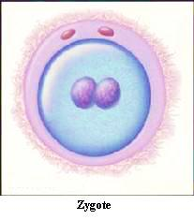
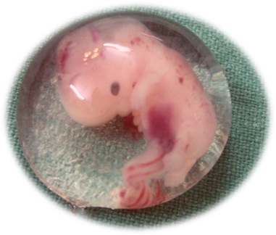
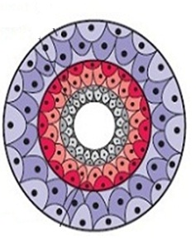
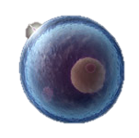
এরা কী করছে ?
চিত্রে কী দেখছ ?
চিত্রে কী দেখছ ?
জাইগোট
ভ্রূণীয় কোষ
এরা নির্দিষ্ট স্থানে অবস্থান করছে,একই কাজ করছে।

Slide 7
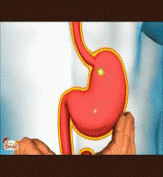
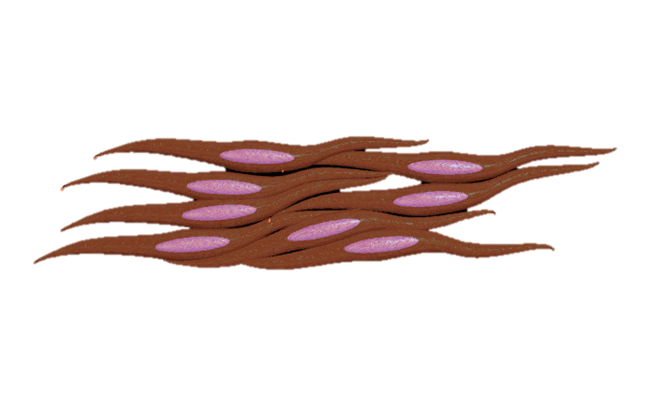
প্রাণি টিস্যু কী ?
চিত্রের প্রাণির অংগটি কী থেকে উৎপন্ন হয়েছে?
এই একগুচ্ছ কোষ আবার কী থেকে উৎপত্তি হয়েছে?
একই ভ্রূণীয় কোষ থেকে
একই ধরণের একগুচ্ছ কোষ / টিস্যু থেকে
একই ভ্রূণীয় কোষ থেকে উৎপন্ন একগুচ্ছ কোষ কোন জীবদেহের নির্দিষ্ট স্থানে অবস্থান করে সমষ্টিগতভাবে একটা নির্দিষ্ট কাজে নিয়োজিত থাকলে সেই কোষগুচ্ছকে প্রাণিটিস্যু বলে ।

Slide 8
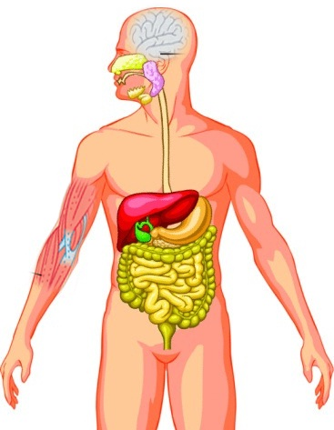
চিত্র দেখে বল প্রাণিটিস্যু কত প্রকার ?
স্নায়ু টিস্যু
আবরণী টিস্যু
যোজক টিস্যু
পেশী টিস্যু
চার প্রকার

Slide 9
একক কাজ
সময়: 2 মি .
১। প্রাণি টিস্যু কী লিখ ?
২। গঠনকারী কোষের সংখ্যা ,বৈশিষ্ট্য ও তাদের নিঃসৃত পদার্থের বৈশিষ্ট্যের ভিত্তিতে প্রাণিটিস্যুর প্রকারভেদ লিখ?

Slide 10
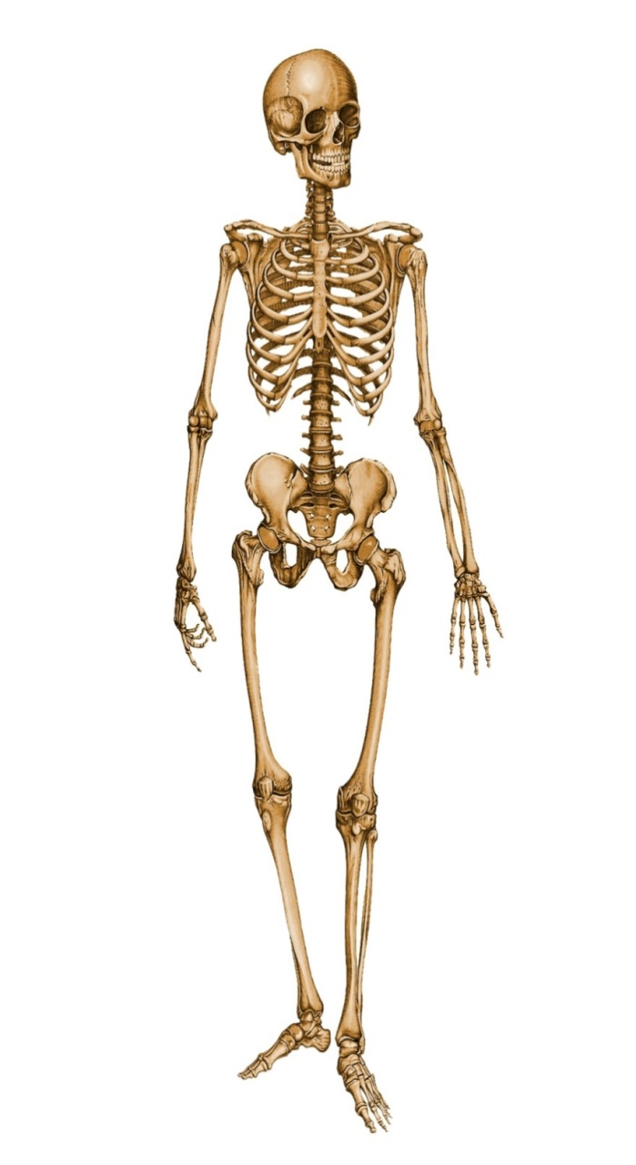
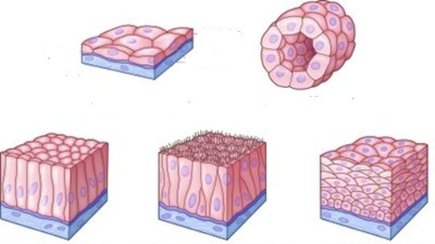
আমরা কোন ধরণের টিস্যু দেখতে পেলাম ?
চিত্রের মধ্যে মিল কোথায় ?
আবরণী টিস্যুতেও ভিত্তিপর্দার উপর কোষগুলো ঘন সন্নিবেশিত থাকে ।

Slide 11
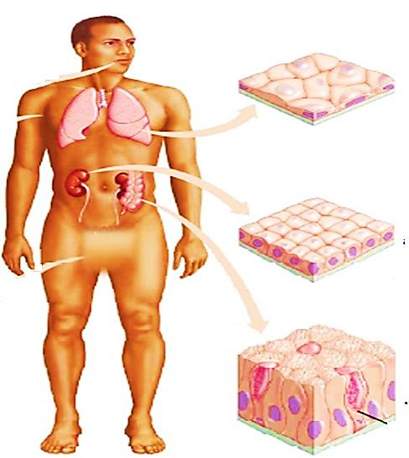
চিত্রের টিস্যুগুলোর কোষের আকৃতি,অবস্থান ও কাজের প্রকৃতি কী একই রকম ?
চিত্রের টিস্যুগুলোর কোষের আকৃতি,অবস্থান ও কাজের প্রকৃতিভেদে টিস্যু কত প্রকার ?
তিন প্রকার
মার্কনী ,ঠাকুরগাও

Slide 12
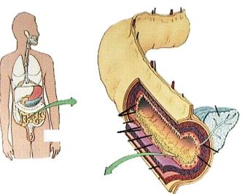
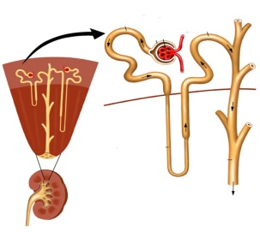
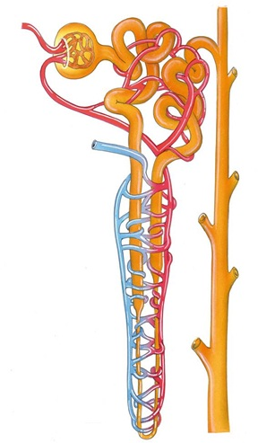
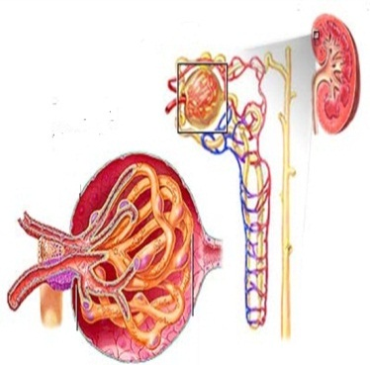
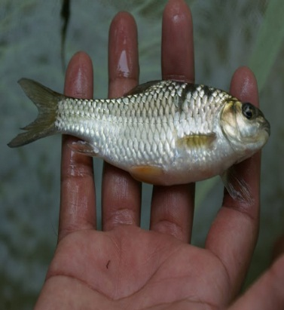
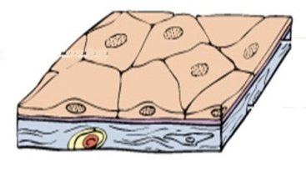
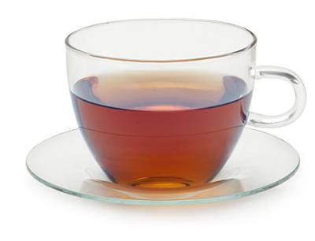
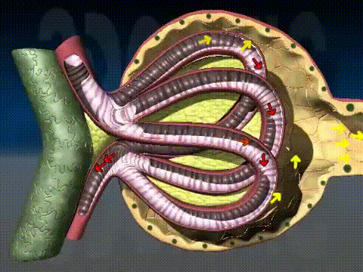
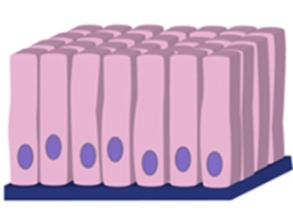
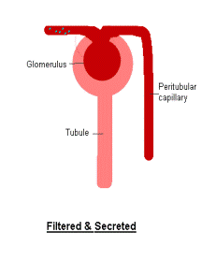
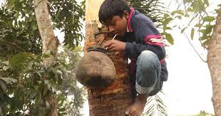
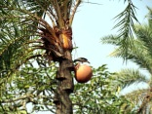
কোথায় এই টিস্যু দেখতে পাওয়া যায় ?
টিস্যুর কোষগুলো দেখতে কেমন ?
টিস্যুর কোষগুলোর নিউক্লিয়াস আছে কী ?
এই টিস্যুর কাজ কী ?
কোষের আকৃতি ,কাজের প্রকৃতি ও অবস্থান ভেদে টিস্যু কত প্রকার ?
স্কোয়ামাস আবরণী টিস্যু
ছবিতে ক্লিক
কিউবয়ডাল আবরণী টিস্যু
পণ্যবাহী ট্রাক
ছবিতে ক্লিক
কলামনার আবরণী টিস্যু
ছবিতে ক্লিক

Slide 13
এবার প্রশ্নগুলোর উত্তর দাওঃ
ক
১। ক টিস্যুর কোষগুলো দেখতে কেমন ? এ টিস্যুকে কেন আঁইশাকার টিস্যু বলা হয় ?
খ
২। কোথায় গ টিস্যু দেখতে পাওয়া যায় ?
গ
৩।খ টিস্যুর কাজ কী ?

Slide 14
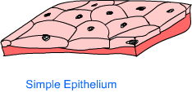
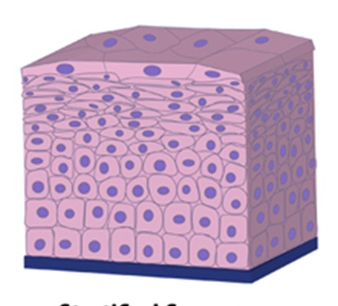
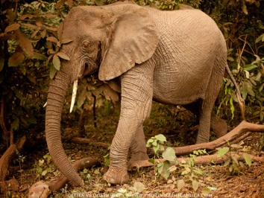
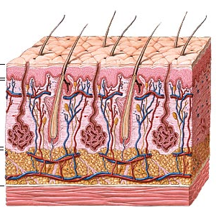
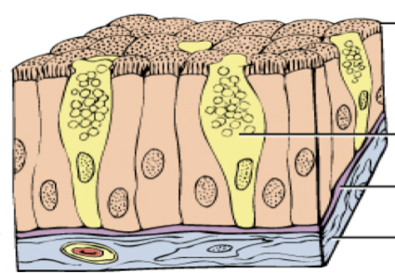
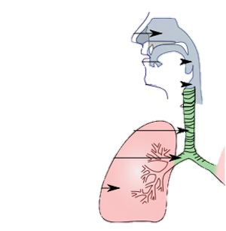
ভিত্তি পর্দার উপর কোষ সমূহ কয় স্তরে সজ্জিত ?
ভিত্তিপর্দার উপর সজ্জিত কোষ সংখ্যার ভিত্তিতে এপিথেলিয়াল টিস্যু কত প্রকার ?
এই টিস্যুগুলো দেহের কোন অংশে দেখতে পাওয়া যায় ?
সাধারণ আবরণী টিস্যু
এক স্তরে
স্ট্রাটিফাইট আবরণী টিস্যু
একাধিক স্তরে
সিউডো স্ট্রাটিফাইট আবরণী টিস্যু
এক স্তরে তবে কোষগুলো বিভিন্ন উচ্চতার

Slide 15
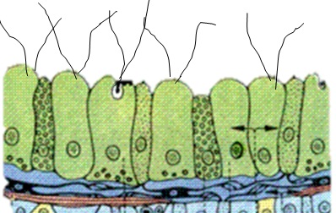
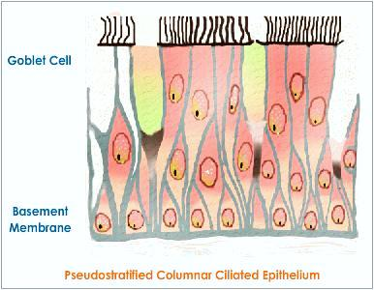
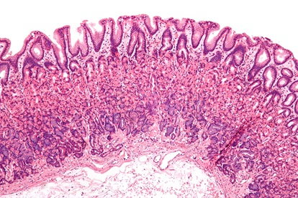
ফ্লাজেলা যুক্ত আবরণী টিস্যু
সিলিয়াযুক্ত আবরণীটিস্যু
চিত্রের কোষগুলোর সাথে আজকের আলোচিত টিস্যুগুলোর মিল আছে কী ?
কেন এই টিস্যুগুলো রূপান্তরিত হয়েছে ?
কাজের জন্য রূপান্তর
এই টিস্যুগুলোর বাহ্যিক বৈশিষ্ট্যের ভিত্তিতে এদের নাম বলতে পারবে?
ক্ষণপদযুক্ত আবরণী টিস্যু
জননকোষের আবরণী টিস্যু

Slide 16
দলগত কাজ
সময় : ১০ মি.
খ,গ দল : আবরণী টিস্যুর চার্ট তৈরি কর।
ক,ঘ ও ঙ দল : যদি আবরণী টিস্যু না থাকত তবে কী কী সমস্যার সম্মূখীন হতে হতো তার তালিকা তৈরি কর।
মার্কনী ,ঠাকুরগাও

Slide 17
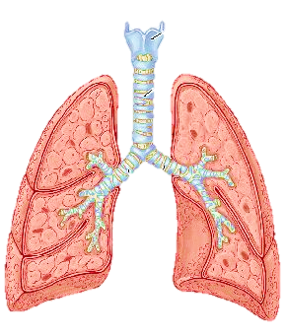
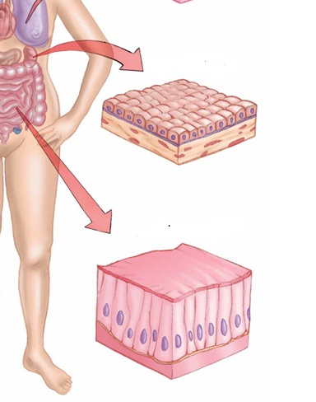
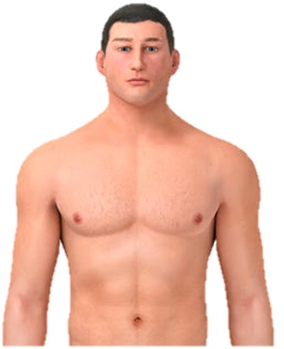
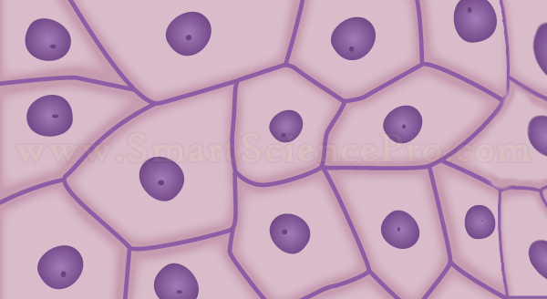
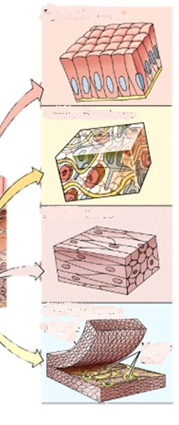
মূল্যায়ন
ক
চিত্রের ক অংশটিতে থাকে -
I. স্ট্যাটিফাইট আবরণী টিস্যু
II. স্কোয়ামাস আবরণী টিস্যু
III. সিউডো-স্ট্যাটিফাইট আবরণীটিস্যু
চিত্রের টিস্যুগুলো -
ক উদ্ভিদ টিস্যু
খ প্রাণি টিস্যু
কোনটি সঠিক?
গ আম গাছের টিস্যু
খ.II
ক.I
ঘ ব্যাক্টেরিয়ার টিস্যু
২। প্রাণি টিস্যুকে প্রধাণত কতভাগে ভাগ করা যায় ?
গ.III
ঘ.I ,II

Slide 18
বাড়ির কাজ
আজকের আলোচিত টিস্যুর ভূমিকা বিশ্লেষণ কর ?

Slide 19
গুরুত্বপূর্ণ শব্দসমূহ
স্কিউবয়ডাল আবরণী টিস্যু
স্কোয়ামাস আবরণী টিস্যু
কিউবয়ডাল আবরণী টিস্যু
কলামনার আবরণী টিস্যু
স্ট্রাটিফাইট আবরণী টিস্যু
সিউডো ষ্ট্রাটিফাইট আবরণী টিস্যু

Slide 20
ধন্যবাদ

